Slide 1


Slide 2





Slide 3









Notes:
Dẫn dắt: Mẹ giao nhiệm vụ cho KHĂN ĐỎ: mang bánh đến biếu bà.
Hãy giúp KHĂN ĐỎ vượt qua rừng rậm để mang bánh đến biếu bà nhé!

Slide 4






100 cm = … m
1
1000
10
Notes:
Đúng → tặng bánh → thầy/cô nhấn vào hình chiếc bánh để đưa bánh vào giỏ → bấm phím mũi tên chuyển slide (trên bàn phím)

Slide 5





Cen-ti-mét viết tắt là?
cd
dm
cm

Slide 6



7 dm + 5 dm = ? dm
12
11
10

Slide 7




Sải tay em dài khoảng … ?
1 km
1 m
1 cm

Slide 8


Slide 9



Thứ ... ngày ... tháng ... năm

Slide 10

Yêu cầu cần đạt
Nhận biết được đơn vị đo độ dài ki-lô-mét và quan hệ giữa đơn vị đo độ dài ki-lô-mét và mét.
Biết thực hiện chuyển đổi và ước lượng các số đo đơn giản theo độ dài của các đơn vị đo đã học.

Slide 11



Slide 12
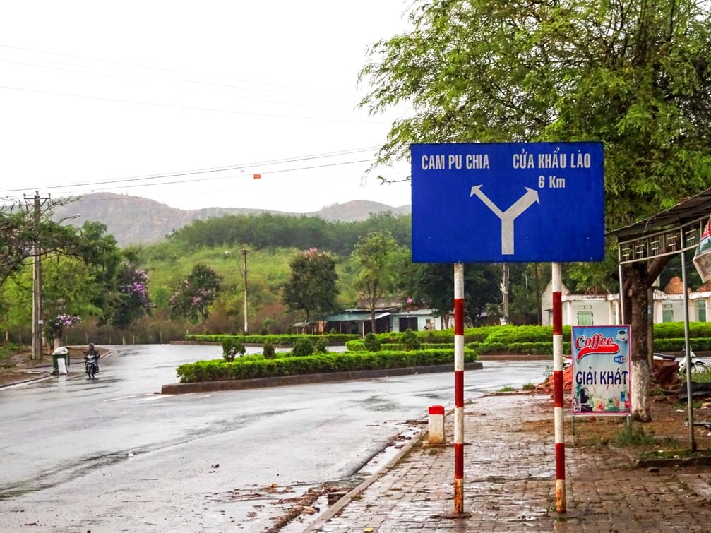
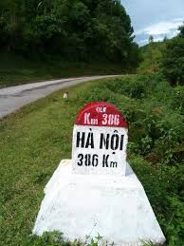
Ki- lô- mét

Slide 13
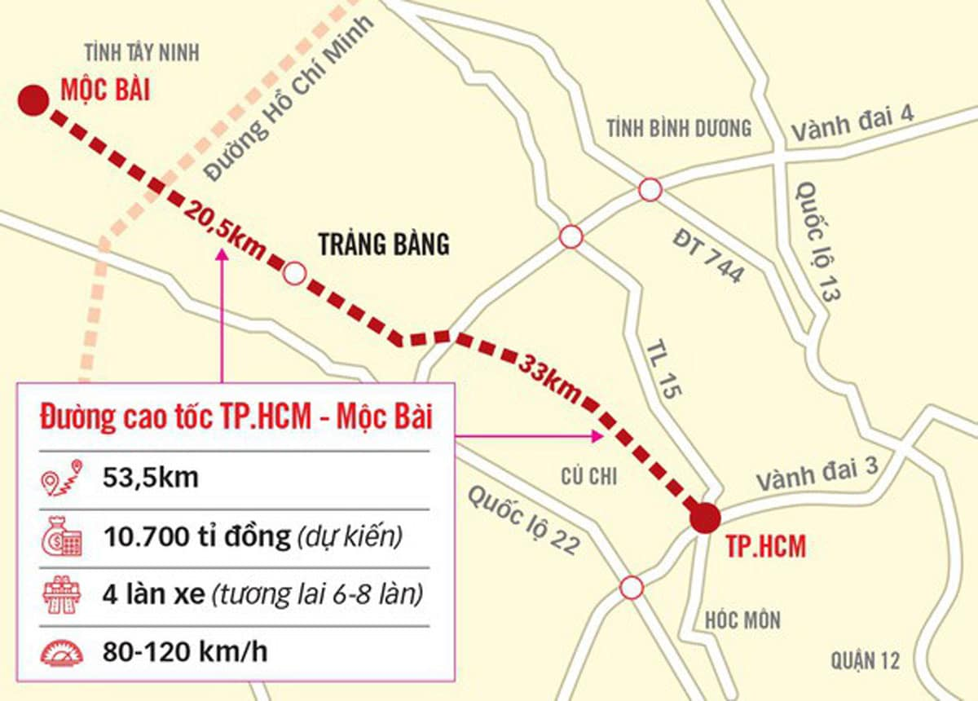

Slide 14
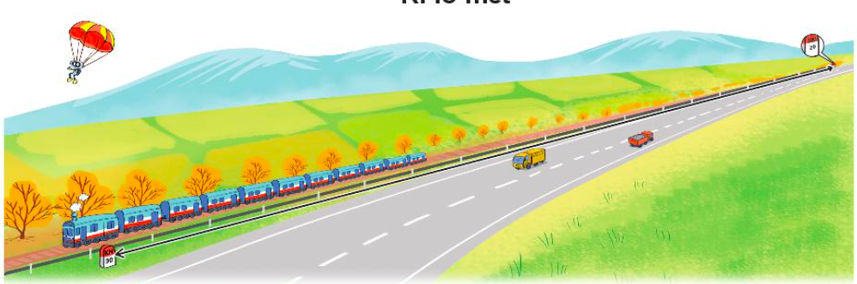

Ki- lô- mét
KM
29
KM
30
1 km
Ki-lô-mét là một đơn vị đo độ dài.
Ki-lô-mét viết là km.
1 km = 1000 m; 1000 m = 1 km
Từ một cột cây số đến cây cột cây số tiếp theo là dài 1 km.

Slide 15


km

Slide 16


Slide 17
1
a) Số ?
?
?
1 km = m
m = 1 km
b) Chọn câu trả lời thích hợp.
Quãng đường từ nhà Mai đến trường dài khoảng:
A. 2 dm B. 2 m C. 2 km

Slide 18


Nhà của GẤU TRÚC đã bị xuống cấp một vài chỗ rồi. Các hãy giúp gấu trả lời đúng các câu hỏi để thu thập những vật dụng và sửa lại nhà giúp bạn ấy nhé!

Slide 19



1
a) Số ?
1000
?
?
1000
1 km = m
m = 1 km
b) Chọn câu trả lời thích hợp.
Quãng đường từ nhà Mai đến trường dài khoảng:
A. 2 dm B. 2 m C. 2 km

Slide 20










Cảm ơn các bạn đã giúp mình sửa chữa căn nhà nhé!

Slide 21
2
Số ?
Mẫu: 4 km + 3 km = 7 km 25 km – 10 km = 15 km
8 km + 9 km = km
?
17
32 km – 14 km = km
18
?

Slide 22



Biết chiều dài đoạn đường bộ từ Hà Nội đến một số tỉnh như sau:
3
Đoạn đường bộ | Chiều dài
Hà Nội – Hà Nam | 54 km
Hà Nội – Thái Bình | 106 km
Hà Nội – Cao Bằng | 240 km
Hà Nội – Lạng Sơn | 155 km
Thảo luận nhóm 4
Trong các tỉnh trên, tỉnh nào xa Hà Nội nhất, tỉnh nào gần Hà Nội nhất?
Trong các tỉnh trên, đường bộ từ Hà Nội đến những tỉnh nào dài hơn 100 km?

Slide 23
Đoạn đường bộ | Chiều dài
Hà Nội – Hà Nam | 54 km
Hà Nội – Thái Bình | 106 km
Hà Nội – Cao Bằng | 240 km
Hà Nội – Lạng Sơn | 155 km
3
Trong các tỉnh trên, tỉnh nào xa Hà Nội nhất, tỉnh nào gần Hà Nội nhất?
Trong các tỉnh trên, đường bộ từ Hà Nội đến những tỉnh nào dài hơn 100 km?
Trong các tỉnh trên, Cao Bằng xa Hà Nội nhất, Hà Nam gần Hà Nội nhất.
Trong các tỉnh trên, đường bộ từ Hà Nội đến những tỉnh có chiều dài hơn 100 km là: Hà Nội – Thái Bình; Hà Nội – Cao Bằng; Hà Nội – Lạng Sơn.

Slide 24
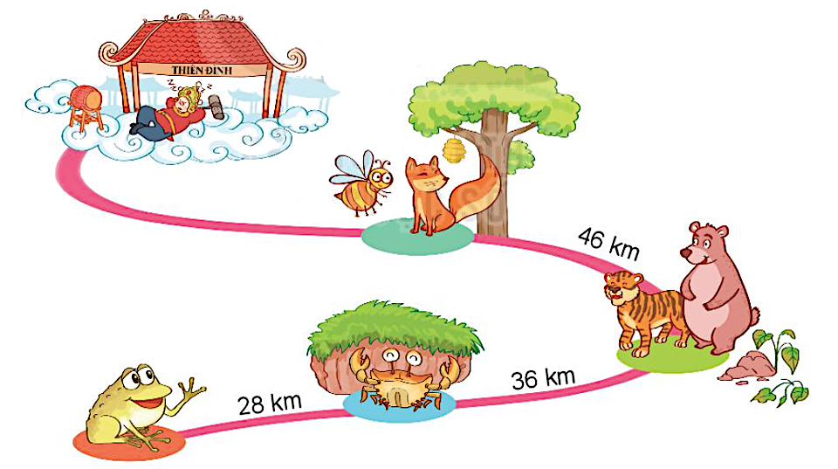
4
Cóc kiện Trời.
Hành trình cóc lên Thiên Đình kiện Trời làm mưa cứu muôn loại được cho như sau:
Cóc đi 28 km thì gặp cua. Cóc và cua đi thêm 36 km nữa thì gặp hổ và gấu.
Cóc, cua, hổ và gấu đi thêm 46 km nữa thì gặp ong mật và cáo. Hỏi:
a) Cóc đi bao nhiêu ki-lô-mét thì gặp hổ và gấu?
b) Tính từ chỗ gặp cua, cóc đi bao nhiêu ki-lô-mét thì gặp ong mật và cáo?

Slide 25
4
Cóc kiện Trời.
a) Cóc đi bao nhiêu ki-lô-mét thì gặp hổ và gấu?
b) Tính từ chỗ gặp cua, cóc đi bao nhiêu ki-lô-mét thì gặp ong mật và cáo?

Slide 26

Thứ … wgày … Ǉháng … wăm 2022
TǨn: Đề-xi-Ε˛t. Mét. Ki-lô-Ε˛t (ǇΗĞt 2)
4.
Bài giải
a)
Cŉ đi số ki-lô-Ε˛t κì gặp hổ và gấu là:
28 + 36 = 64 (km)
Notes:
GV linh động khi HS có lời giải khác phù hợp

Slide 27
b)
Tíζ Ǉừ εỗ gặp cua, cŉ đi số ki-lô-Ε˛t κì gặp
Ϊg jật và cáo là:
36 + 46 = 82 (km
Đáp số: a) 64 km
b) 82 ki-lô-Ε˛t.
Notes:
GV linh động khi HS có lời giải khác phù hợp

Slide 28
Dặn dò

Slide 29



